Slide 1

C/C++编码规范
Version 1.0
2010年4月
Notes:
需求活动 Software Requirement Engineering V1.0 2002-02-22
© 托普集团 2002 , 托普集团中央研究院

Slide 2
Overview
课程介绍
课程内容
案例分析
参考资料
Notes:
需求活动 Software Requirement Engineering V1.0 2002-02-22
© 托普集团 2002 , 托普集团中央研究院

Slide 3
课程介绍
课程目标
预备知识
目标听众
日程表
词汇表
Notes:
需求活动 Software Requirement Engineering V1.0 2002-02-22
© 托普集团 2002 , 托普集团中央研究院

Slide 4
课程目标
熟悉编码规范
遵照规范编写代码
Notes:
需求活动 Software Requirement Engineering V1.0 2002-02-22
© 托普集团 2002 , 托普集团中央研究院

Slide 5
预备知识
C/C++语言基础知识
Notes:
需求活动 Software Requirement Engineering V1.0 2002-02-22
© 托普集团 2002 , 托普集团中央研究院

Slide 6
目标听众
项目经理
配置管理人员
开发人员
技术管理人员
Notes:
需求活动 Software Requirement Engineering V1.0 2002-02-22
© 托普集团 2002 , 托普集团中央研究院

Slide 7
日程表
共计：1个小时
详细安排
<0:05> | 课程介绍
<0:10> | 文件布局
<0:20> | 命名规则
<0:25> | 代码风格和版式
Total: | <1:00> hours
Notes:
需求活动 Software Requirement Engineering V1.0 2002-02-22
© 托普集团 2002 , 托普集团中央研究院

Slide 8
词汇表
UML：Unified Modeling Language 统一建模语言

Slide 9
文件的组织结构
由于项目性质、规模上存在着差异，不同项目间的文件组织形式差别很大。但文件、目录组织的基本原则应当是一致的：使外部接口与内部实现尽量分离；尽可能清晰地表达软件的层次结构。

Slide 10
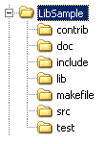
文件的组织结构
功能模块/库的文件组织形式，参考下图
contrib | 当前项目所依赖的所有第三方软件，可以按类别分设子目录。
doc | 项目文档
include | 声明外部接口的所有头文件和内联定义文件。
lib | 编译好的二进制库文件，可以按编译器、平台分设子目录。
makefile | 用于编译项目的makefile文件和project文件等。可以按编译器、平台分设子目录。
src | 所有实现文件和声明内部接口的头文件、内联定义文件。可按功能划分；支持编译器、平台等类别分设子目录。
test | 存放测试用代码的目录。

Slide 11
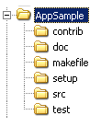
文件的组织结构
应用程序的文件组织形式
contrib | 当前项目所依赖的所有第三方软件，可以按类别分设子目录。
doc | 项目文档
makefile | 用于编译项目的makefile文件和project文件等。可以按编译器、平台分设子目录。
setup | 安装程序，以及制作安装程序所需要的项目文件和角本。
src | 所有源文件。可按功能划分；支持编译器、平台等类别分设子目录。
test | 存放测试用代码的目录。

Slide 12
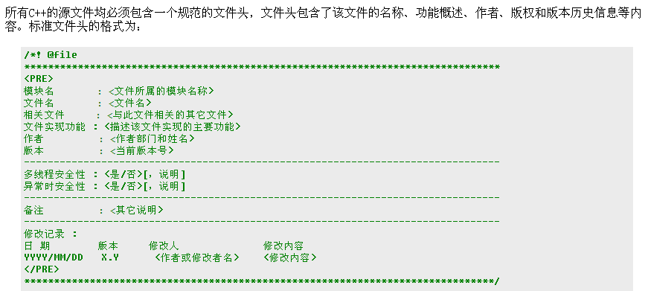
文件的组织结构
文件的注释

Slide 13
命名规则
在软件开发这一高度抽象而且十分复杂的活动中，命名规则的重要性更显得尤为突出。一套定义良好并且完整的、在整个项目中统一使用的命名规范将大大提升源代码的可读性和软件的可维护性：
Notes:
需求活动 Software Requirement Engineering V1.0 2002-02-22
© 托普集团 2002 , 托普集团中央研究院

Slide 14
命名规则
在引入细节之前，先说明一下命名规范的整体原则（七点）：
同一性 | 在编写一个子模块或派生类的时候，要遵循其基类或整体模块的命名风格，保持命名风格在整个模块中的同一性。
标识符组成 | 标识符采用英文单词或其组合，应当直观且可以拼读，可望文知意，用词应当准确。
最小化长度 && 最大化信息量原则 | 在保持一个标识符意思明确的同时，应当尽量缩短其长度。
避免过于相似 | 不要出现仅靠大小写区分的相似的标识符，例如“i”与“I”，“function”与“Function”等等。
避免在不同级别的作用域中重名 | 程序中不要出现名字完全相同的局部变量和全局变量，尽管两者的作用域不同而不会发生语法错误，但容易使人误解。
Notes:
需求活动 Software Requirement Engineering V1.0 2002-02-22
© 托普集团 2002 , 托普集团中央研究院

Slide 15
命名规则
在引入细节之前，先说明一下命名规范的整体原则
避免在不同级别的作用域中重名 | 用正确的反义词组命名具有互斥意义的标识符，如："nMinValue" 和 "nMaxValue"，"GetName()" 和 "SetName()" ....
避免名字中出现数字编号 | 尽量避免名字中出现数字编号，如Value1,Value2等，除非逻辑上的确需要编号。这是为了防止程序员偷懒，不肯为命名动脑筋而导致产生无意义的名字（因为用数字编号最省事）。
Notes:
需求活动 Software Requirement Engineering V1.0 2002-02-22
© 托普集团 2002 , 托普集团中央研究院

Slide 16
类/结构
除了异常类等个别情况（不希望被用户看作一个普通的、正常的类之情况）外，C++类/结构的命名应该遵循以下准则：
C++类/结构的命名 | 类的名称都要以大写字母“C”开头，后跟一个或多个单词。为便于界定，每个单词的首字母要大写。 另一个与接口相似的概念是类型，类型与接口的不同点在于，类型可以包含部分接口的实现或包含一些接口默认的或不完整的实现，一个类型也可以包含一些属性。规定类型类要以大写字母“T”开头。例如：轿车类型 "TCar"、线程类型 "TThread" 等等。在C＋＋种，类型类也叫做结点类。
推荐的组成形式 | 类的命名推荐用"名词"或"形容词＋名词"的形式，例如："CAnalyzer", "CFastVector", "IUnknown", "IDBWriter", "TTimer", "TThread" ....
传统C结构体的命名 | 传统C结构体的名称全部由大写字母组成，单词间使用下划线界定，例如："SERVICE_STATUS", "DRIVER_INFO" ....

Slide 17
函数
函数的命名 | 函数的名称由一个或多个单词组成。为便于界定，每个单词的首字母要大写。
推荐的组成形式 | 函数名应当使用"动词"或者"动词＋名词"（动宾词组）的形式。例如："GetName()", "SetValue()", "Erase()", "Reserve()" ....
保护成员函数 | 保护成员函数的开头应当加上一个下划线“_”以示区别，例如："_SetState()" ....
私有成员函数 | 类似地，私有成员函数的开头应当加上两个下划线“__”，例如："__DestroyImp()" ....
回调和事件处理函数 | 回调和事件处理函数习惯以单词“On”开头。例如："_OnTimer()", "OnExit()" ....
虚函数 | 回调函数以外的虚函数习惯以“Do”开头，如："DoRefresh()", "_DoEncryption()" ....

Slide 18
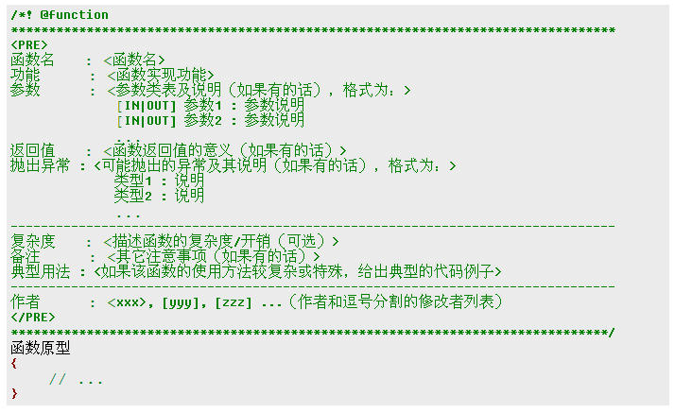
函数
函数的注释

Slide 19
变量
变量应该是程序中使用最多的标识符了，变量的命名规范可能是一套C++命名准则中最重要的部分
变量的命名 | 变量名由作用域前缀＋类型前缀＋一个或多个单词组成。为便于界定，每个单词的首字母要大写。 对于某些用途简单明了的局部变量，也可以使用简化的方式，如：i, j, k, x, y, z ....
作用域前缀 | 作用域前缀标明一个变量的可见范围。作用域可以有如下几种： 无 局部变量 m_ 类的成员变量（member） sm_ 类的静态成员变量（static member） s_ 静态变量（static） g_ 外部全局变量（global） sg_ 静态全局变量（static global） gg_ 进程或动态链接库间共享的全局变量（global global） 除非不得已，否则应该尽可能少使用全局变量。
Notes:
需求活动 Software Requirement Engineering V1.0 2002-02-22
© 托普集团 2002 , 托普集团中央研究院

Slide 20
变量
类型前缀 | 类型前缀标明一个变量的类型，可以有如下几种： n 整型和位域变量（number） e 枚举型变量（enumeration） c 字符型变量（char） b 布尔型变量（bool） F 浮点型变量（float） p 指针型变量和迭代子（pointer） pfn 指向函数的指针变量或指向函数对象的指针（pointer of function） pm 指向成员的指针（pointer of member） g 数组（grid） fo 函数对象（Function Object） i 类的实例（instance） 对于经常用到的类，也可以定义一些专门的前缀，如：std::string和std::wstring类的前缀可以定义为“st”，std::vector类的前缀可以定义为“v”等等。
推荐的组成形式 | 变量的名字应当使用"名词"或者"形容词＋名词"。例如："nCode", "m_nState"，"nMaxWidth" ....
Notes:
需求活动 Software Requirement Engineering V1.0 2002-02-22
© 托普集团 2002 , 托普集团中央研究院

Slide 21
常量
C++中引入了对常量的支持，常量的命名规则如下：
常量的命名 | 常量名由类型前缀＋全大写字母组成，单词间通过下划线来界定，如：cDELIMITER, nMAX_BUFFER .... 类型前缀的定义与变量命名规则中的相同

Slide 22
枚举、联合、typedef
枚举、联合及typedef语句都是定义新类型的简单手段，它们的命名规则为：
枚举、联合的命名 | 由枚举、联合语句定义的类型名由全大写字母组成，单词间通过下划线来界定，如：FAR_PROC, ERROR_TYPE ....
typedef的命名 | 通常情况下，typedef语句定义的类型名，其命名规范与枚举及联合语句相同，也采用大写字母加下划线的原则。但是在定义一个模板类实例的别名时，为清晰起见，可以考虑酌情使用类的命名原则，例如： typedef CWriter< CSysFile > CSysFileWriter; typedef std::vector< int > VINT;
Notes:
需求活动 Software Requirement Engineering V1.0 2002-02-22
© 托普集团 2002 , 托普集团中央研究院

Slide 23
名空间
C++名空间是“类”概念的一种退化（大体相当于只包含静态成员且不能实例化的类）。它的引入为标识符名称提供了更好的层次结构，使标识符看起来更加直观简捷，同时大大降低了名字冲突的可能性。。
名空间的命名 | 名空间的名称不应该过长，通常都使用缩写的形式来命名。
Notes:
需求活动 Software Requirement Engineering V1.0 2002-02-22
© 托普集团 2002 , 托普集团中央研究院

Slide 24
代码风格与版式
代码风格的重要性怎么强调都不过分。一段稍长一点的无格式代码基本上就是不可读的。
空行的使用 | 空行起着分隔程序段落的作用。空行得体（不过多也不过少）将使程序的布局更加清晰。空行不会浪费内存，虽然打印含有空行的程序是会多消耗一些纸张，但是值得。所以不要舍不得用空行。 在每个类声明之后、每个函数定义结束之后都要加2行空行。在一个函数体内，逻揖上密切相关的语句之间不加空行，其它地方应加空行分隔。
Notes:
需求活动 Software Requirement Engineering V1.0 2002-02-22
© 托普集团 2002 , 托普集团中央研究院

Slide 25
代码风格与版式
语句与代码行 | 一行代码只做一件事情，如只定义一个变量，或只写一条语句。这样的代码容易阅读，并且方便于写注释。 "if"、"for"、"while"、"do"、"try"、"catch" 等语句自占一行，执行语句不得紧跟其后。不论执行语句有多少都要加 "{ }" 。这样可以防止书写 和修改代码时出现失误。
Notes:
需求活动 Software Requirement Engineering V1.0 2002-02-22
© 托普集团 2002 , 托普集团中央研究院

Slide 26
代码风格与版式
缩进和对齐 | 程序的分界符 "{" 和 "}" 应独占一行并且位于同一列，同时与引用它们的语句左对齐。 "{ }" 之内的代码块在 "{" 右边一个制表符（4个半角空格符）处左对齐。如果出现嵌套的 "{ }"，则使用缩进对齐。 如果一条语句会对其后的多条语句产生影响的话，应该只对该语句做半缩进（2个半角空格符），以突出该语句。

Slide 27
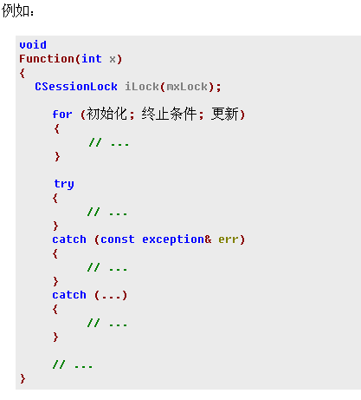
代码风格与版式
Notes:
需求活动 Software Requirement Engineering V1.0 2002-02-22
© 托普集团 2002 , 托普集团中央研究院

Slide 28
代码风格与版式
最大长度 | 代码行最大长度宜控制在70至80个字符以内。代码行不要过长，否则眼睛看不过来，也不便于打印 （2009年更新：随着GUI开发环境和高分宽屏的普及，此规则可以视情况适当放宽）。
长行拆分 | 长表达式要在低优先级操作符处拆分成新行，操作符放在新行之首（以便突出操作符）。拆分出的新行要进行适当的缩进，使排版整齐，语句可读。
Notes:
需求活动 Software Requirement Engineering V1.0 2002-02-22
© 托普集团 2002 , 托普集团中央研究院

Slide 29
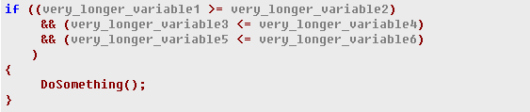
代码风格与版式
例如：

Slide 30
代码风格与版式
空格的使用 | 关键字之后要留空格。象 "const"、"virtual"、"inline"、"case" 等关键字之后至少要留一个空格，否则无法辨析关键字。象 "if"、"for"、"while"、"catch" 等关键字之后应留一个空格再跟左括号 "("，以突出关键字。 函数名之后不要留空格，紧跟左括号 "(" ，以与关键字区别。 "(" 向后紧跟。而 ")"、","、";" 向前紧跟，紧跟处不留空格。 "," 之后要留空格，如 Function(x, y, z)。如果 ";" 不是一行的结束符号，其后要留空格，如 for (initialization; condition; update)。
Notes:
需求活动 Software Requirement Engineering V1.0 2002-02-22
© 托普集团 2002 , 托普集团中央研究院

Slide 31
代码风格与版式
空格的使用 | 赋值操作符、比较操作符、算术操作符、逻辑操作符、位域操作符，如"="、"+=" ">="、"<="、"+"、"*"、"%"、"&&"、"||"、"<<", "^" 等二元操作符的前后应当加空格。 一元操作符如 "!"、"~"、"++"、"--"、"&"（地址运算符）等前后不加空格。 象"[]"、"."、"->"这类操作符前后不加空格。 对于表达式比较长的for、do、while、switch语句和if语句，为了紧凑起见可以适当地去掉一些空格，如for (i=0; i<10; i++)和if ((a<=b) && (c<=d))
Notes:
需求活动 Software Requirement Engineering V1.0 2002-02-22
© 托普集团 2002 , 托普集团中央研究院

Slide 32
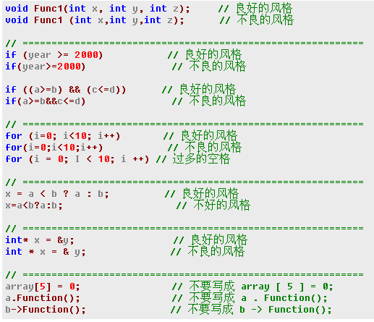
代码风格与版式
例如：

Slide 33
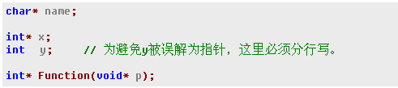
代码风格与版式
为便于理解，应当将修饰符 “*” 和 “&” 紧靠数据类型。例如：

Slide 34
代码风格与版式
注释 | 注释的位置应与被描述的代码相邻，可以放在代码的上方或右方，不可放在下方。 边写代码边注释，修改代码同时修改相应的注释，以保证注释与代码的一致性。不再有用的注释要删除。 注释应当准确、易懂，防止注释有二义性。错误的注释不但无益反而有害。 当代码比较长，特别是有多重嵌套时，应当在一些段落的结束处加注释，便于阅读。

Slide 35
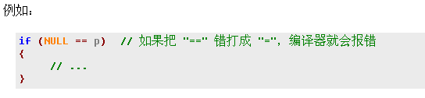
代码风格与版式
与常量的比较 | 在与宏、常量进行 "==", "!=", ">=", "<=" 等比较运算时，应当将常量写在运算符左边，而变量写在运算符右边。这样可以避免因为偶然写错把比较运算变成了赋值运算的问题。

Slide 36

代码风格与版式
为增强代码的可读性而定义的宏 | 以下预定义宏对程序的编译没有任何影响，只为了增加代码的可读性： 宏 说明 NOTE 需要注意的代码 TODO 尚未实现的接口、类、算法等 UNDONE已取消的接口、类、算法等 FOR_DBG 标记为调试方便而临时增加的代码 OK 仅用于调试的标记
Notes:
需求活动 Software Requirement Engineering V1.0 2002-02-22
© 托普集团 2002 , 托普集团中央研究院

Slide 37
参考资料
高质量C++/C编程指南
C/C++编程规范（华为）
C++编码规范（中兴）
UML 用户指南
Notes:
需求活动 Software Requirement Engineering V1.0 2002-02-22
© 托普集团 2002 , 托普集团中央研究院

Slide 38

Question?
THANK YOU
Notes:
需求活动 Software Requirement Engineering V1.0 2002-02-22
© 托普集团 2002 , 托普集团中央研究院

